Slide 1
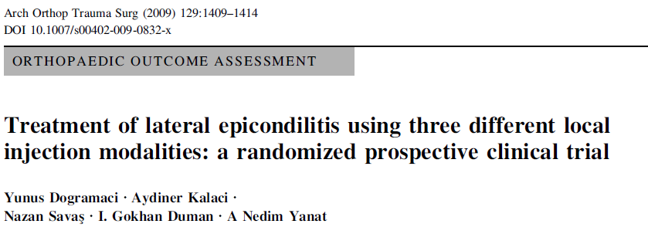
Lateral Epikondilit Tedavisinde 3 Değişik Lokal Enjeksiyon Modeli Randomize Prospektif Klinik Çalışma
Arş. Gör. Dr. Berk AKGÖL
KTÜ Tıp Fakültesi Aile Hekimliği ABD

Slide 2
GİRİŞ
Tenisçi dirseği humerusun ekstensör kökenli kaslarının entezopatisi
Lateral epikondilit patogenezi kesin bir şekilde belirlenmemiş (Genel kanı aşırı kullanıma bağlı)
Histolojik değişiklikler granülasyon dokusu, mikro rüptürler, dejeneratif değişiklikler

Slide 3
Lateral epikondilit tedavisinde; dinlenme, ateller, analjezik ve antiinflamatuar ilaçlar, fizyoterapi, akupunktur, enjeksiyonlar ve ameliyatların hepsi araştırılmış olup değişken klinik sonuçlar elde edilmiş.
Çalışmalarda steroid enjeksiyonun fizyoterapiden daha etkin olduğu gösterilmiş. (Verhaar)
Düşük doz ESWT nin yararlı sonuçları olduğu gösterilmiş.(Rompe)
Orta vadede lokal steroid enjeksiyonunun ESWTye göre daha başarılı ve 100 kat daha ucuz olduğu çalışmalar yapıldı.(Crowther)

Slide 4
Klinik sonuçlara göre en çok tercih edilen yöntem lokal anestezikle kombine veya lokal anesteziksiz lokal kortikostreoid uygulaması
İğneleme (peppering tekniği) tekniğinin lokal kortikosteroid enjeksiyonu kadar etkin olduğu gösterildi.(Altay)
İğneleme yöntemi; cilde giriş, enjeksiyon, ciltten çıkmadan iğneyi geri çekme, hafifçe yön değiştirip tekrar giriş ve enjeksiyon
Bu çalışmada iğneleme yöntemi ve lokal kortikosteroid enjeksiyon kombinasyonunun; tek başına iğneleme ve tek başına lokal steroid enjeksiyonuyla karşılaştırılmış (prospektif kontrollü çalışma)

Slide 5
Materyal ve Metod
Çalışma lateral epikondilitli 75 hastadan oluşmakta
Etik komiteden onaylı ve bilgilendirilmiş onam alınmış
Çalışmaya dahil edilme kriterleri; ön kol ekstensör kasta ağrı ve hassasiyet, pozitif chair testi, mill’s işareti
Çalışma dışı tutulma kriterleri; lateral epikondilit için ameliyat, daha önce yapılan enjeksiyonlar, artrit, dirsekte efüzyon, ulnar sinirin sıkışması, servikal omurgadan radikülopati, periartiküler kırık, distal humerus kemiği tümörü, enfeksiyon ve anormal eritrosit sedimantasyon hızı.

Slide 6
Ardışık ilk 25 hasta (A grubu) lokal triamsinolon (1 mL) enjeksiyonu ve 1 mL lidokain kombinasyonu
İkinci 25 hastada (B grubu) 1 mL lidokainle birlikte iğneleme yöntemi
Son 25 hastada (C grubu) kombine 1 ml triamsinolon 1 mL lidokain lokal enjeksiyonu ve iğneleme tekniği kullanılarak tedavi edilir.
Hastalar hangi grupta olduklarını bilmemektedirler.

Slide 7
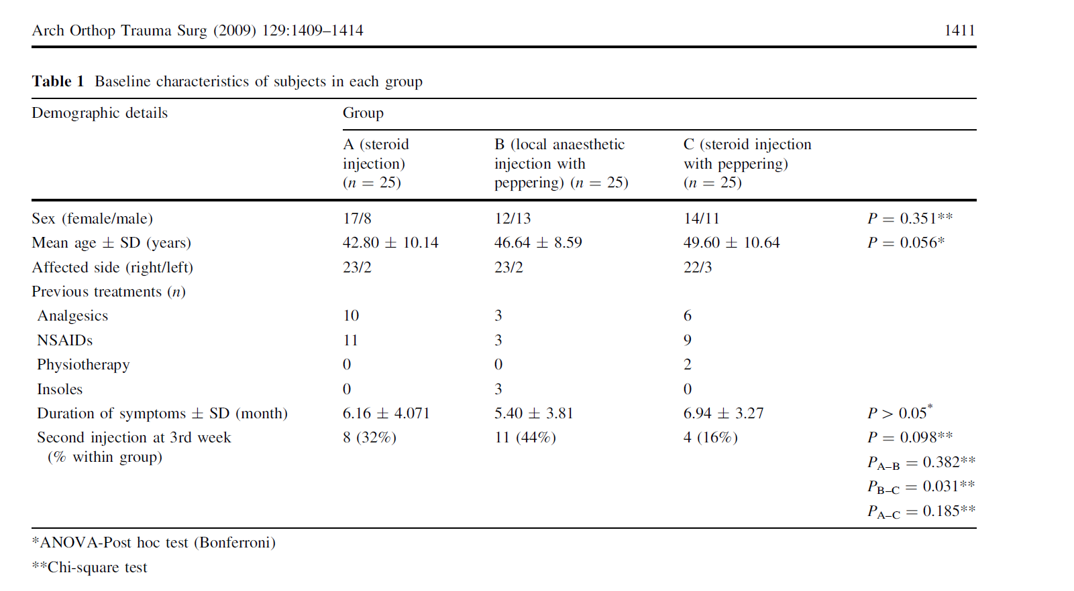
Her bir gruptaki temel özellikler; yaş, etkilenen taraf, önceki tedavi yöntemleri (NSAID kullanımı dahil) , fizyoterapi, atel ve ağrının süresi kaydedildi ve her gruptaki ortalama tablolaştırıldı. (tablo 1)

Slide 8
Çalışmaya katılan hastaların tamamı 3 hafta ve 6 ay sonra tekrar görüldü. Hastalara ek bir ilaç tedavisi verilmedi ve hareket kısıtlaması önerilmedi.
Hastalar enjeksiyonlardan 3 hafta ve 6 ay sonra çalışmanın yöntemi konusunda kör hakemler tarafından vizüel analog skala (VAS) 0-10 arasında değerlendirildi. Sıfır semptomların tamamen yokluğunu ve on hayal edilebilecek en kötü acı.

Slide 9
İstatistiksel Analiz
SPSS paketi (versiyon 11.5, SPSS) tüm istatistiksel hesaplamalar için kullanıldı.
Gruplar arasında sonuçları karşılaştırmak için ki kare testi kullanıldı.
Gruplar arasında lokal enjeksiyon öncesi ve sonrası VAS puanı değişikliklerini karşılaştırmak için Kruskal-Wallis testi uygulandı.
Gruplar arasında zaman içinde VAS'taki farklılıkları hesaplamak için Wilcoxon işaretli sıralar testi kullanıldı.
P değeri 0,05 olarak ayarlandı.

Slide 10
Bulgular
Cinsiyet, ortalama yaş ve semptomların süresine göre gruplar arasında istatistiksel olarak anlamlı bir fark yoktu.(P>0.05) (TAblo 1).
3 haftalık takipte tam iyileşme sağlanamayan memnun kalmayan hastalara ek bir enjeksiyon teklif edildi.
Grup C de ek enjeksiyon oranı (%16) Grup B’ye (%44) göre daha düşüktü. (P = 0.031) Ancak Grup A (%32) ile karşılaştırıldığında istatistiksel olarak anlamlı bir fark gözlenmedi (P = 0,185)
A ve B grupları arasında istatistiksel olarak anlamlı bir fark yok
(P = 0,382) (Tablo 1).

Slide 11
3 haftalık takipte üç grup arasında VAS skorunda anlamlı bir fark görülmedi. (P = 0.155)
Tedavi öncesine göre tüm gruplardaki hastalarda tedavi sonrası VAS'ı (kavrama aktivitesi sırasında ağrı) önemli ölçüde azalttı.(P = 0.000)
6. aydaki kontrolde VAS kullanılarak ölçülen değerler grup A'da 0,84 grup B’de 0.56 başlangıçtan önceki değerler ise 6.32 ve 7.72 idi.
Grup C de ise VAS değeri 0.12 başlangıçtan önceki değerler ise 7.20 idi.
VAS'ta gruplar arasında istatistiksel olarak anlamlı fark altıncı ayda ölçüldü (P = 0,002) (Tablo 2).

Slide 12
Grup C'de VAS sonuçları grup A'ya göre anlamlı düzeyde üstündü (P = 0,001).
Grup A ve B arasında istatistiksel olarak anlamlı bir değişiklik yoktu (P = 0.465)
Grup B ve C grubu arasında (P = 0,08) (Tablo 2)
6 aylık takip sonunda tedavi başarılı (mükemmel-iyi)(verhaar skor)
  A grubunda 22 (%92)
  B grubunda 24 (%96)
  C grubunda 25 (%100)

Slide 13
Grup A ve B ye göre Grup C de başarılı sonuç oranı daha yüksekti.
C grubu ile A ve B grupları arasında karşılaştırıldığında başarılı sonuçlarda istatistiksel olarak da anlamlı farklılıklar vardı.(P = 0,006)
Ancak Grup A ve B arasında istatistiksel olarak anlamlı bir fark gözlenmedi. (P = 0.536)
Tüm hastalar enjeksiyonu acı verici buldu.
Çalışma sırasında hiçbir komplikasyon veya enjeksiyonlara atfedilebilen olumsuz etkiler gözlenmemiştir.

Slide 14
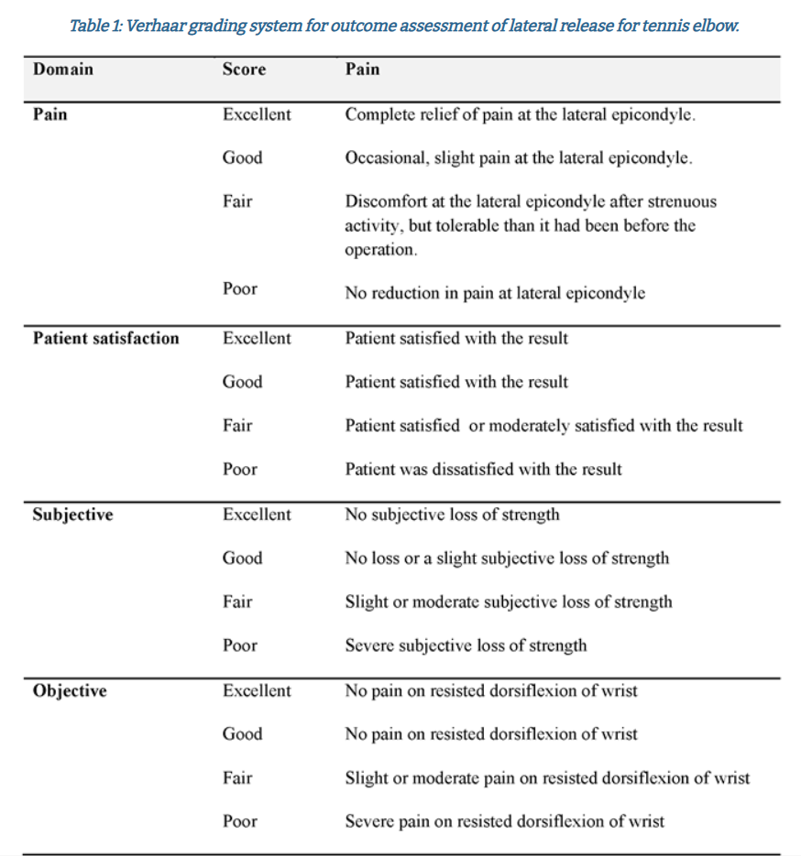

Slide 15
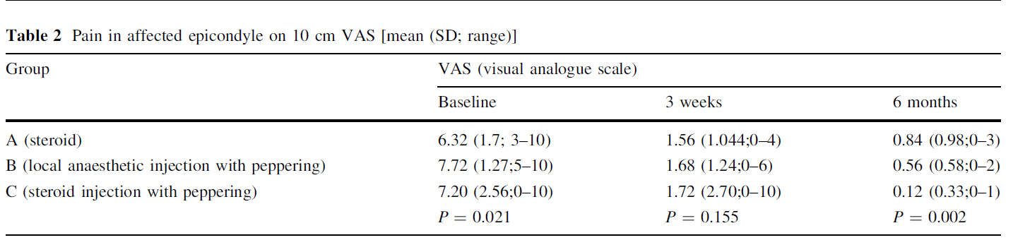
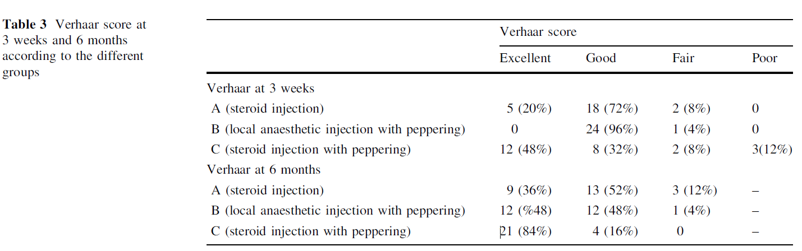

Slide 16
Tartışma ve Sonuç
Çalışmamızın en önemli bulgusu, Lateral epikondilit tedavisinde iğneleme tekniği ile birlikte lokal steroid enjeksiyonu (grup C) tek başına lokal steroid enjeksiyonundan (grup A) ve iğneleme tekniği kullanılarak yapılan lokal enjeksiyondan (grup B) daha etkiliydi.
Grup A ve B arasında fark saptanmadı.
Bu çalışma ortaya çıkardı ki iğneleme yöntemiyle birlikte lokal steroid enjeksiyonunun kombine edilmesi tedavinin 3. haftasında ek enjeksiyon gerekliliğini azaltmıştır.

Slide 17
Çalışmada 3. haftada mükemmel sonuçların oranının en yüksek olduğu grup steroid enjeksiyonu yapılan A ve C grubu, 6.aydaki takipte mükemmel sonuçlar iğneleme yöntemiyle kombine lokal steroid enjeksiyon grubunda (Grup C) görülmüştür.
Çalışmada Grup C’de (iğneleme+steroid enjeksiyonu) hastarın %84 ünde Grup B’de (iğneleme) %48inde, Grup A’da (lokal steroid) %36sında mükemmel sonuçlar elde edildi. Başarılı sonuçların oranı Grup C’de anlamlı olarak Grup A ve B’ye göre yüksektir.
Çalışmada lokal irritasyonu ve enjeksiyon sırasındaki ağrıyı azaltmak amacıyla lokal anestezik her grupta kullanılmıştır. Uzun dönemde lateral epikondilit tedavisinde lokal anestezik herhangi bir rol oynamaz.Lokal anesteziklerin uzun vadeli etkisi plesaboya eşittir.

Slide 18
Lateral epikondilitte iğneleme yöntemi 44 yıldan beri kullanılmaktadır. İğneleme yönteminin muhtemelen dejeneratif miksoid dokuda yeni kanlanma kanalları açarak iyileşmeyi hızlandırdığı düşünülüyor.
Çalışmanın sonuçları gösteriyorki iğneleme yöntemiyle birlikte lokal steroid enjeksiyonu lateral epikondilit tedavisinde ek enjeksiyon ihtiyacını azaltarak tekrarlayan steroid enjeksiyonlarının ve komplikasyon ihtimalini azaltan bir yöntem oluyor.

